Slide 1
Rapport Python for Data Analysis
Marc Guynot Esilv-s9
2020

Slide 2
Objectif
A partir d’un dataset de 11k observations de 561 variables issues de différents capteurs d’un téléphone accroché à une ceinture sur 30 individus différents.
> Déterminer l’une des 12 postures labellisées

Slide 3
Process
Intégration DataSet
 |  | DataVisualisation | DataVisualisation
 |  | Feature engineering | Feature engineering
Models préparation
 | Models tunning |  | Models tunning
Intégration Django
1 ) Préparation environnement & 1ère prédiction | 2 ) Models tunning | 3 ) Data visualisation et affinage prédiction | Itérations sur affinage prédiction
PipeLine data
Développement

Slide 4
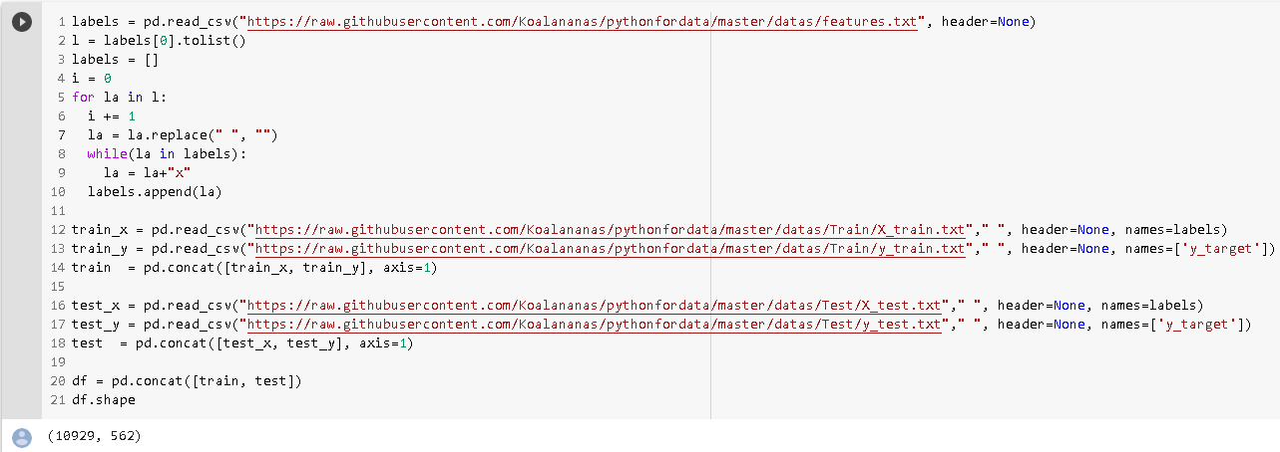
1 ) Préparation environnement & 1ère prédiction
IMPORT
Import des données et création du train-test
11k observations et 561 variables

Slide 5
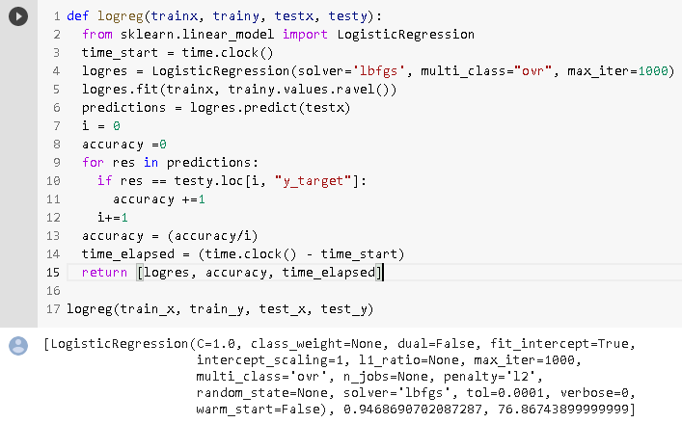
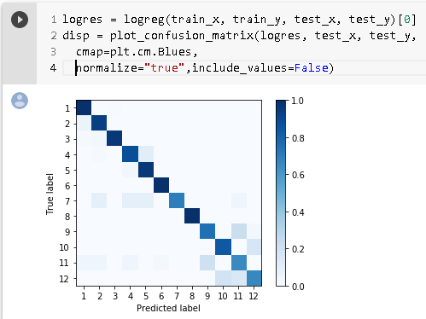
1 ) Préparation environnement & 1ère prédiction
MODEL
Premier modèle de test non paramétré
Régression logistique avec 94,7 % de précision pour un temps d’exécution de 77 secondes et bonne matrice de confusion

Slide 6

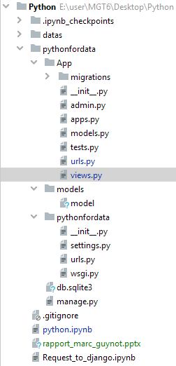
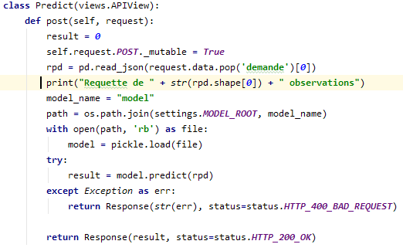
1 ) Préparation environnement & 1ère prédiction
DJANGO
1) Export du model
2) Architecture Django
3) views.py : Class Predict

Slide 7
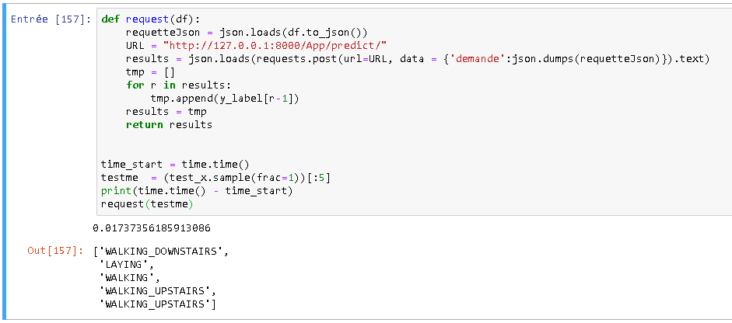
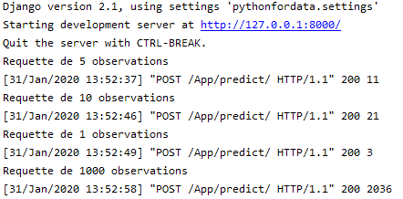
1 ) Préparation environnement & 1ère prédiction
REQUEST
Logs Django
Test de l’intégration sur le serveur local Django
Envoie de 5 observations
Réponse en 18ms (serveur local), quelque soit le nombre d’observation envoyées

Slide 8
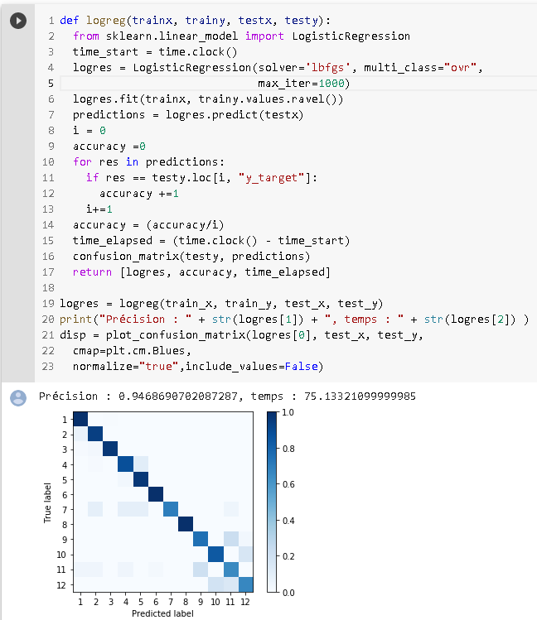
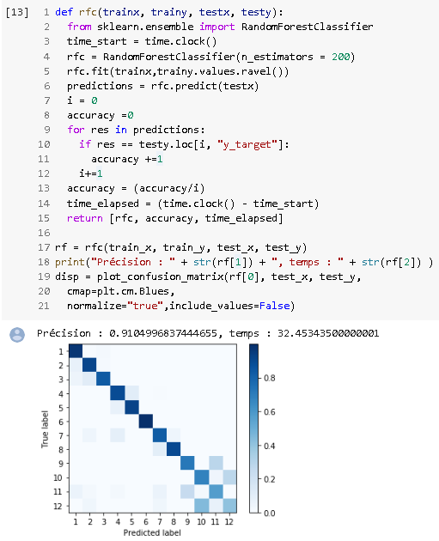
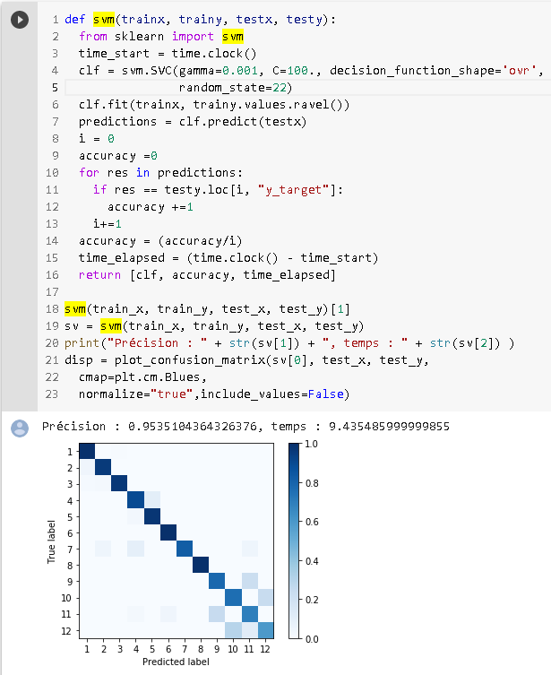
2 ) Models tunning
Regression logistique
RandomForest Classifier
Support Vector Machines

Slide 9
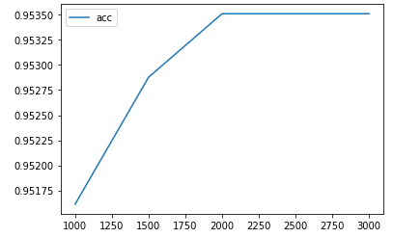
2 ) Models tunning
Support Vector Machines Tunning
C
acc
Regularisation parameter
Tolerence parameter
Max_iter
Paramètres retenus pour 95,38% :
svm.SVC(gamma=0.001, C=100., decision_function_shape='ovr', random_state=22, max_iter=2500, kernel='rbf', tol=0.0001)

Slide 10
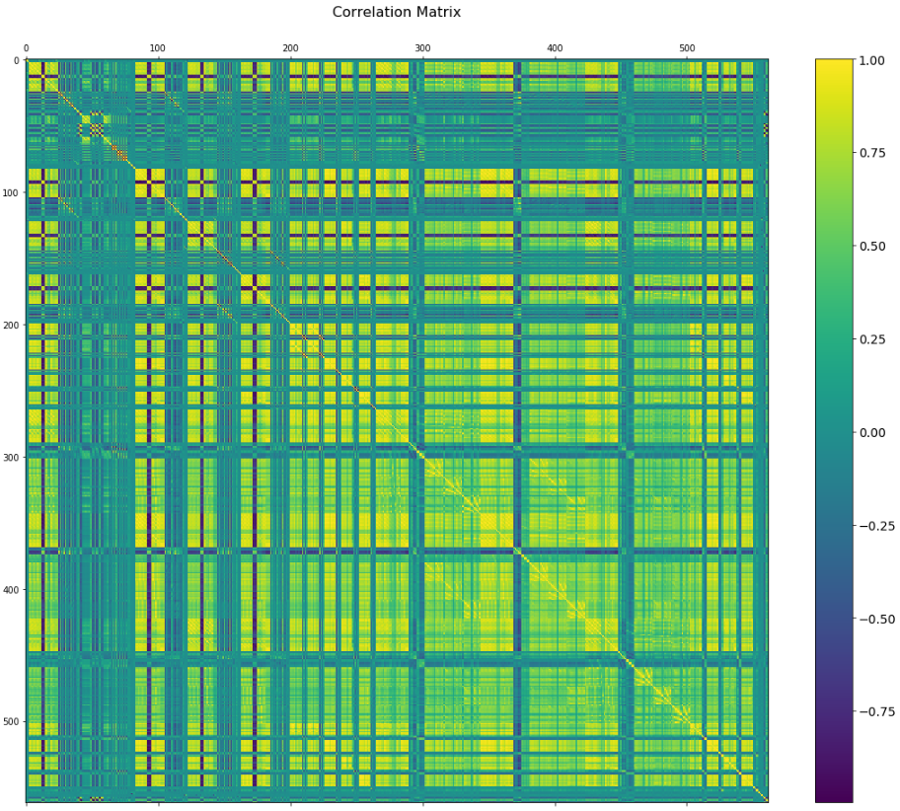
3 ) Data visualisation et affinage prédiction
Features engineering :
La data est déjà très propre, aucun NA pas de données hors normes
Seulement des valeurs numériques
Pas de création de variables imaginable, les données sont certes brutes mais trop abstraites
Le meilleurs traitement à faire serait de retirer des variables car il y en a au total 561

Slide 11
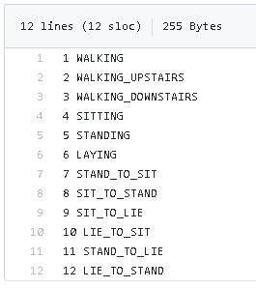
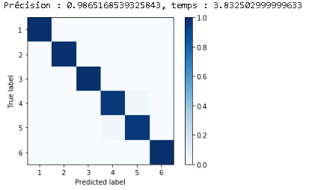
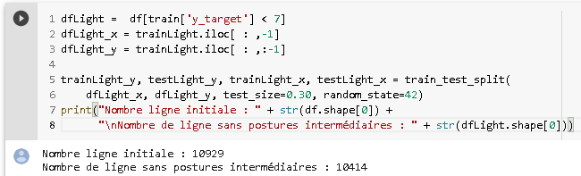
3 ) Data visualisation et affinage prédiction
Features engineering :
En enlevant les postures intermédiaires qui sont présentes en sous nombre on améliore la prédiction.
Ces features étaient indiqué comme « complémentaires » dans la présentation du dataset.
Modèle SVC : 98.7 % de précision

Slide 12
Conclusion
DataSet très qualitatif, aucune nécessité de retravailler la données pour obtenir des premiers modèles satisfaisants.
Avec le DataSet complet et un modèle Support Vector Machine nous avons une prédiction de 95.4%
En retirant les classes complémentaires du dataset de départ on monte à 98.7% de précision
L’intégration Django quant à elle a un temps de réponse de 18ms (en local) en moyenne quelque soit la quantité de prédiction demandée

